Slide 1











Nhận diện nguy cơ

Slide 2





QIANKU

Slide 3


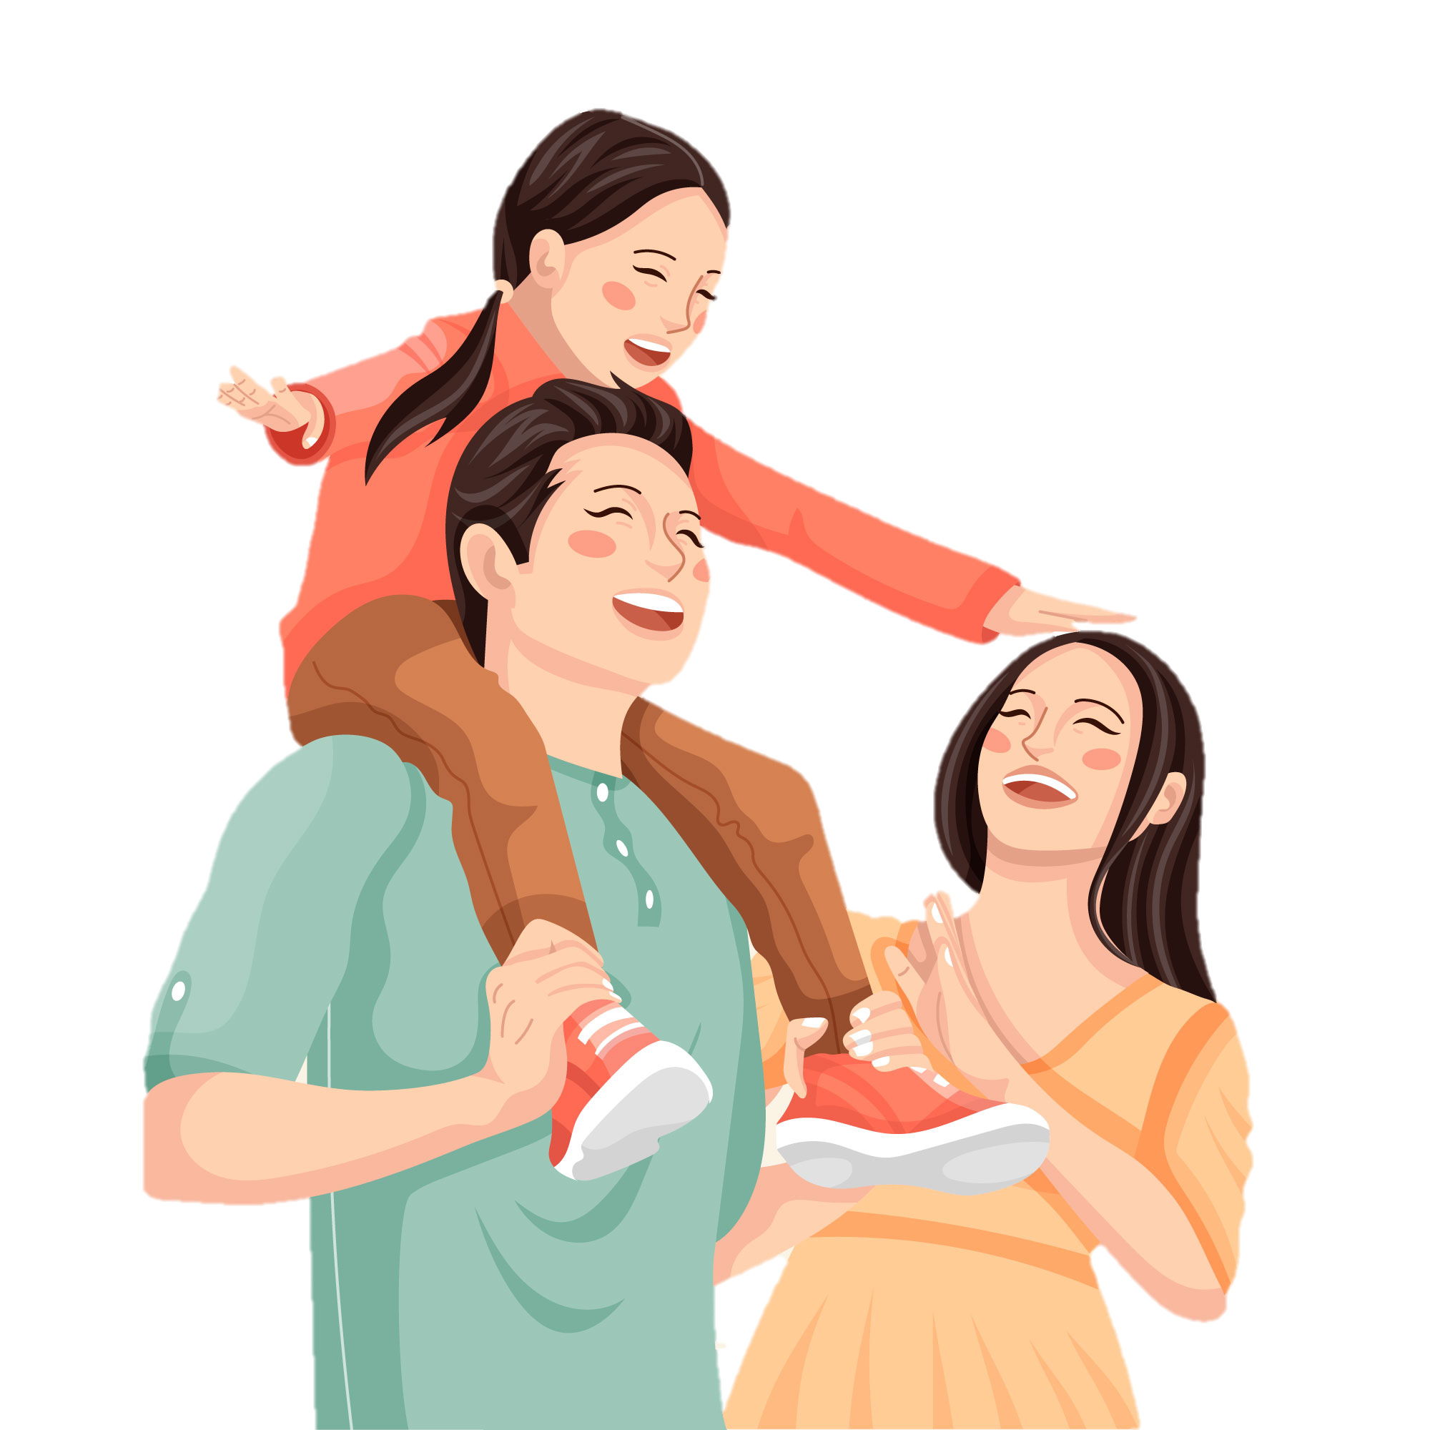


Slide 4
Đánh giá kết quả
cuối tuần
02
QIANKU

Slide 5
2. Kế hoạch tuần tới
QIANKU

Slide 6
3. Nêu những tình huống
có nguy cơ xâm hại
02
QIANKU

Slide 7
Thảo luận để lựa chọn các hành vi phòng tránh nguy cơ bị xâm hại phù hợp với các mức độ nguy hiểm đã xác định.
+ Cấp độ 1: Cảm giác bất an của mình.
+ Cấp độ 2: Những biểu hiện bất thường của người khác.
+ Cấp độ 3 : Những dấu hiệu cảnh báo nguy hiểm
02
QIANKU

Slide 8

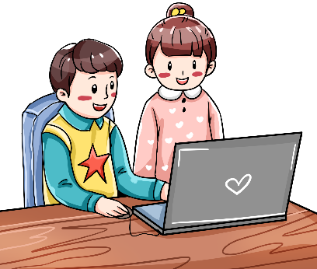

Slide 9
Xác định hành vi thể hiện trên thuộc hình thức xâm hại nào?
04
Xâm hại
thân thể
Xâm hại
tinh thần
Xâm hại tình dục
QIANKU

Slide 10
Nêu suy nghĩ của em về hậu quả của những hành vi đó đối với trẻ em

Slide 11
Ảnh hưởng tới sức khỏe, thân thể của trẻ em.
Ảnh hưởng tới tinh thần, trẻ sẽ bị tự ti, rụt rè, mặc cảm và ám ảnh.
04
Trẻ không được thoải mái vui chơi, học tập như các bạn khác,...
QIANKU

Slide 12
4. Cam kết hành động
Trao đổi với người thân về cách ứng phó trong những tình huống có nguy có bị xâm hại.
02
QIANKU

Slide 13


